Slide 1
ZÖLIAKIE &
WEIZEN-ASSOZIIERTE ERKRANKUNGEN
Wissenswertes in Kürze
Für die AG-CED, erstellt von: Dr. Jagoda Pokryszka §, ao. Univ. Prof. Dr. Lili Kazemi-Shirazi §
§ Abteilung für Gastroenterologie und Hepatologie, Klinik für Innere Medizin III, Medizinische Universität Wien, AKH

Slide 2

Zöliakie - Basics
Definition
Chronische Autoimmunerkrankung bei genetisch prädisponierten Personen, die durch Gluteneinnahme ausgelöst wird und zur Zottenatrophie und Kryptenhyperplasie des Dünndarms/Duodenums führt
Eckpfeiler der Diagnostik
Art | Spezifität | Sensitivität
Klinik/Symptome | unspezifisch | gering
Serologie (EMA, TG2) | spezifisch | hoch
Genetik (HLA-DQ2/8) | unspezifisch | hoch
Zottenatrophie | spezifisch | hoch
Prävalenz: 1%
Symptome:
„Chamäleon der Gastroenterologie“
Jegliches gastrointestinales Symptom
sowie extraintestinale Symptome;
ganz symptomlos ebenfalls möglich
4% bei RDS-Patienten
10% bei positiver Familienanamnese
RDS - Reizdarmsyndrom

Slide 3
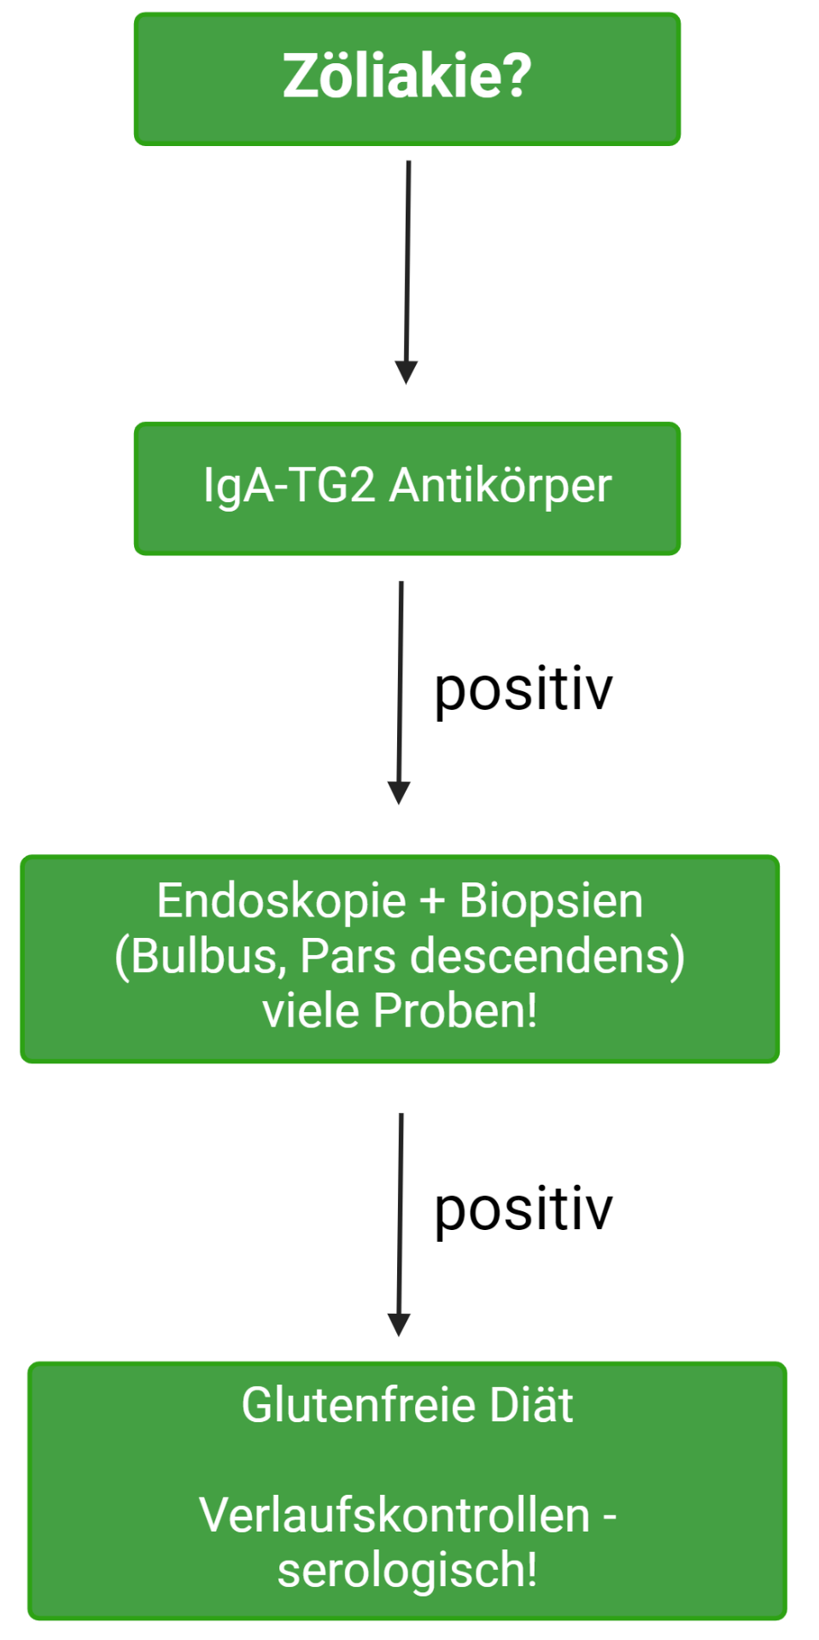
Diagnostik
CAVE!
KEINE glutenfreie Diät VOR Sicherung der Diagnose (Fälschung von Histologie und Serologie)
Bei Kindern und Jugendlichen < 18 Jahre keine Biopsie notwendig, wenn IgA-TG2 ≥ 10x oberer Grenzwert UND IgA-EMA positiv
Dermatitis herpetiformis Duhring: „Zöliakie der Haut“ → primär Serologie + Hautbiopsie (DIF), Dünndarmbiopsie kontrovers
TG2 – tissue-Transglutaminase 2; EMA – Endomysiale Antikörper; DIF – direkte Immunfluoreszenz

Slide 4
Serologische Tests im Vergleich
Test | Sensitivität | Spezifität | Pro | Kontra
IgA - EMA | 97% | 99% | Höchst spezifisch und sensitiv | Untersucherabhängig (Immunfluoreszenz)
IgA – TG2 | 98% | 98% | Nicht untersucher-abhängig
CAVE!
IgA-Mangel durch Gesamt-IgA-Test zuerst ausschließen
Beim IgA-Mangel → IgG-TG2 oder IgG-EMA oder IgG-DGP
DGP – deamidierte Gliadinpeptide; EMA – Endomysiale Antikörper; TG2 – tissue-Transglutaminase 2

Slide 5
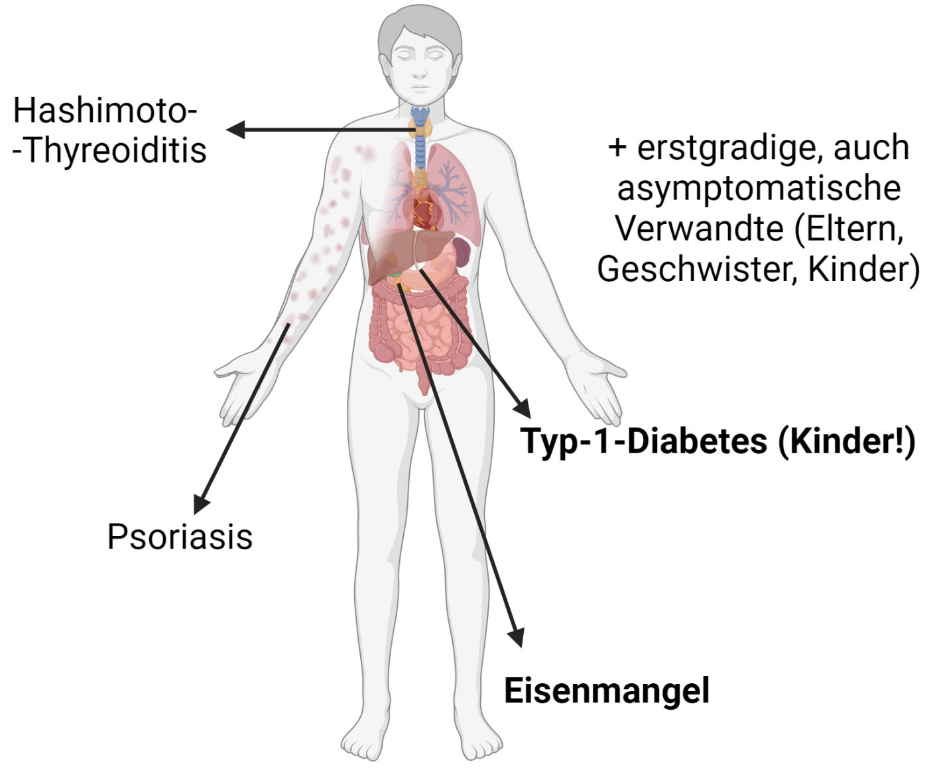
Screening & Genetik
Welche Patientengruppen screenen?
Genetik (HLA-DQ2/8)
Kein Routinetest
Zum Ausschluss der Diagnose
Bei widersprüchlichen Testergebnissen (z.B. negative Serologie, positive Histologie)
Familienscreening
Kein HLA-DQ2/DQ8 → de facto keine Zöliakie
Weitere Zöliakie-assoziierte Erkrankungen → Tabellen 1.2 & 1.3

Slide 6
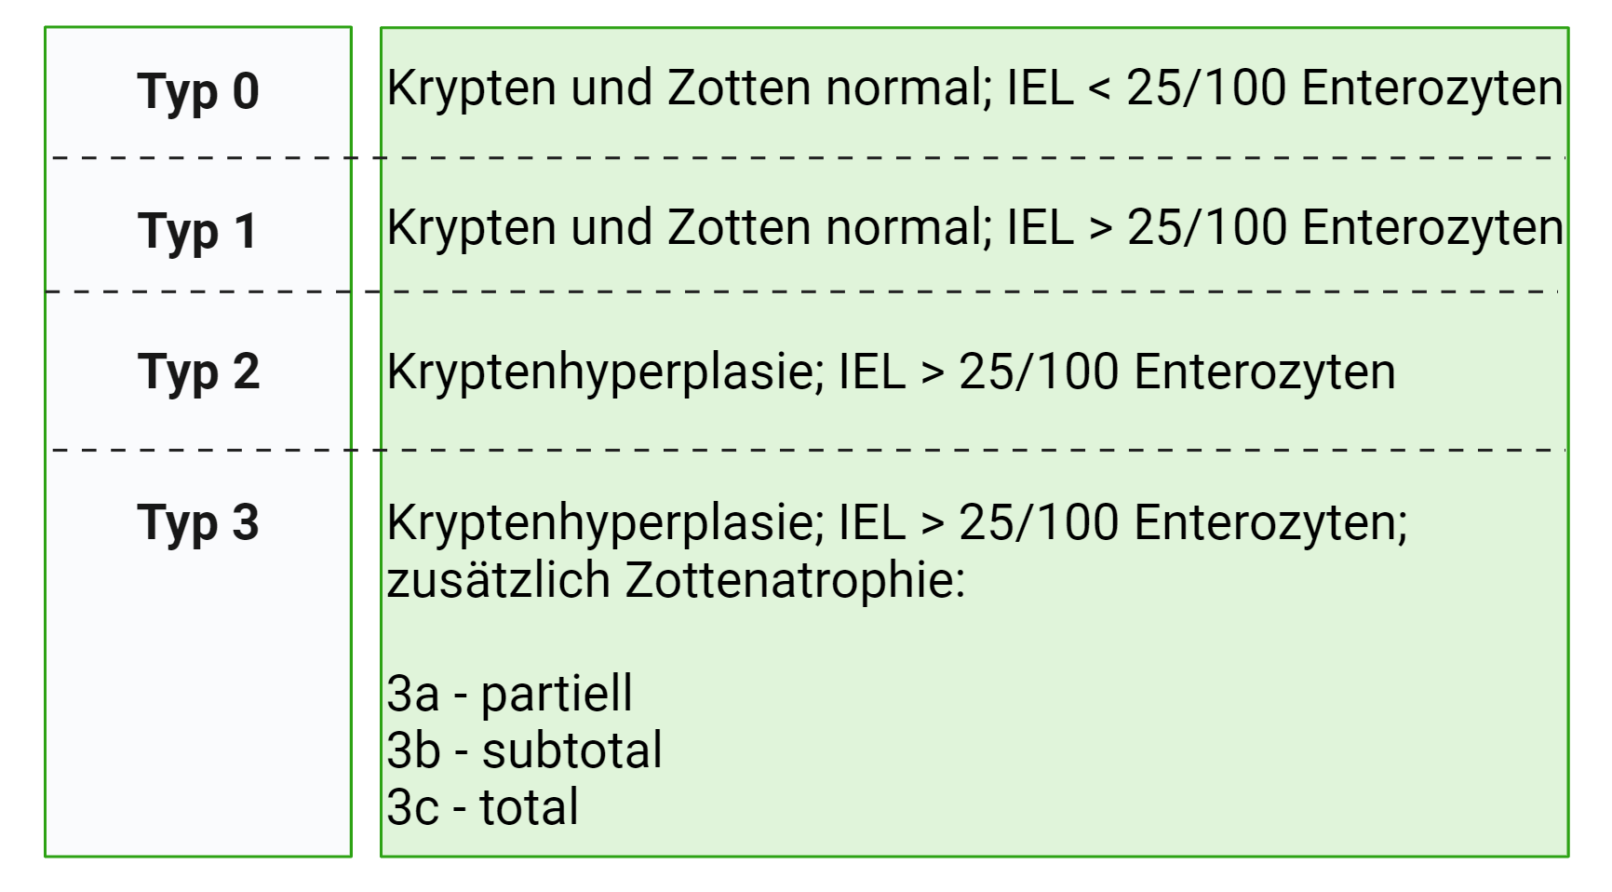
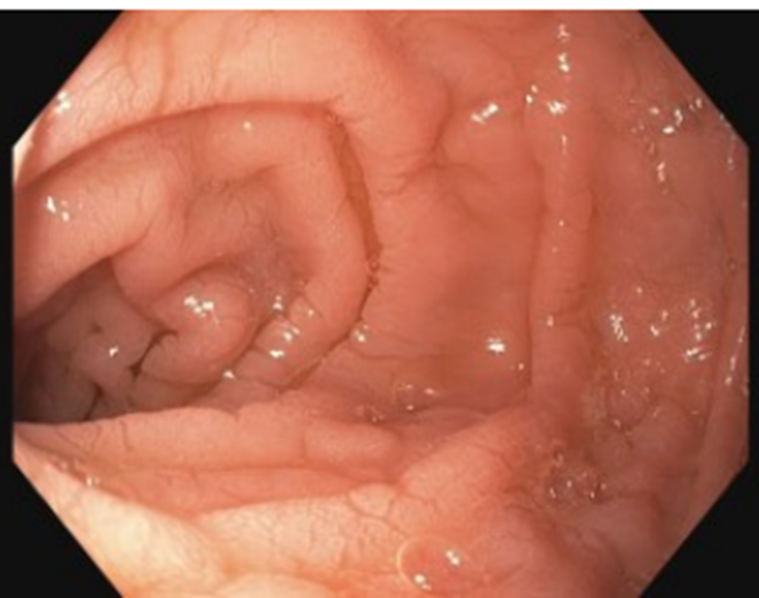
Rolle der Endoskopie in der Diagnostik
Biopsien vom Pars descendens duodeni UND Bulbus duodeni
Fleckförmige Erkrankung möglich→ daher viele Biopsien
(min. 4 Biopsien Pars descendens; 2 im Bulbus → getrennt einsenden),
auch bei normalem makroskopischem Bild
Als Einzelbiopsien („single-bite“-Technik) entnehmen
MARSH - Klassifikation
Typisch: „scalloping“ (Kerbung)
ZÖLIAKIE
IEL – intraepitheliale Lymphozyten

Slide 7
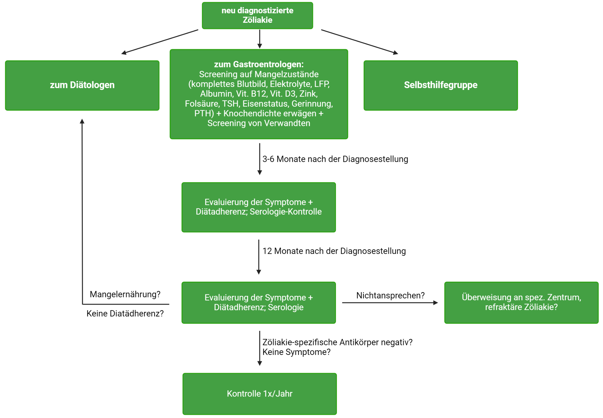

Follow-Up

Slide 8
Follow-Up & Endoskopie
Wann Re-Biopsie?
Nicht routinemäßig
Indiziert bei Verlust des Ansprechens/keinem Ansprechen auf GFD
Bei seronegativer Zöliakie
Wenn indiziert, dann frühestens 2 Jahre nach dem GFD-Beginn

Slide 9
Non-Coeliac Wheat Sensitivity (NCWS)
RDS-ähnliche intestinale Symptome nach dem Verzehr von Weizen (Stunden bis Tage)
Extraintestinale Symptome möglich
Verbesserung unter GFD
Auch eine Assoziation mit Amylase-Trypsin-Inhibitoren (ATIs), Fruktanen und FODMAPs
Zöliakie und Weizenallergie müssen ausgeschlossen sein

Slide 10
Referenzen
Singh P, Arora A, Strand TA, Leffler DA, Catassi C, Green PH, Kelly CP, Ahuja V, Makharia GK. Global Prevalence of Celiac Disease: Systematic Review and Meta-analysis. Clin Gastroenterol Hepatol. 2018 Jun;16(6):823-836.e2.
Marsh MN, Johnson M, Rostami K. Mucosal histopathology in celiac disease: a rebuttal of Oberhuber’s sub-division of Marsh III. Gastroenterol Hepatol from bed to bench. 2015;8(2):99-109.
Oberhuber G, Granditsch G, Vogelsang H. The histopathology of coeliac disease: time for a standardized report scheme for pathologists. Eur J Gastroenterol Hepatol. 1999;11(10):1185-1194.
Al-Toma A, Volta U, Auricchio R, Castillejo G, Sanders DS, Cellier C, Mulder CJ, Lundin KEA. European Society for the Study of Coeliac Disease (ESsCD) guideline for coeliac disease and other gluten-related disorders. United European Gastroenterol J. 2019 Jun;7(5):583-613.
Shiha MG, Raju SA, Penny HA, Sanders DS. Non-coeliac gluten sensitivity: from Salerno to Rome. Lancet Gastroenterol Hepatol. 2024 Feb;9(2):94-95. doi: 10.1016/S2468-1253(23)00358-8. Epub 2023 Nov 28.
Rubio-Tapia A, Hill ID, Semrad C, Kelly CP, Greer KB, Limketkai BN, Lebwohl B. American College of Gastroenterology Guidelines Update: Diagnosis and Management of Celiac Disease. Am J Gastroenterol. 2023 Jan 1;118(1):59-76. doi: 10.14309/ajg.0000000000002075. Epub 2022 Sep 21.
Schiepatti A, Maimaris S, Raju SA, Green OL, Mantica G, Therrien A, Flores-Marin D, Linden J, Fernández-Bañares F, Esteve M, Leffler D, Biagi F, Sanders DS. Persistent villous atrophy predicts development of complications and mortality in adult patients with coeliac disease: a multicentre longitudinal cohort study and development of a score to identify high-risk patients. Gut. 2023 Nov;72(11):2095-2102. doi: 10.1136/gutjnl-2023-329751. Epub 2023 Jun 26.
Skodje GI, Sarna VK, Minelle IH, Rolfsen KL, Muir JG, Gibson PR, Veierød MB, Henriksen C, Lundin KEA. Fructan, Rather Than Gluten, Induces Symptoms in Patients With Self-Reported Non-Celiac Gluten Sensitivity. Gastroenterology. 2018 Feb;154(3):529-539.e2. doi: 10.1053/j.gastro.2017.10.040. Epub 2017 Nov 2.
Reunala T, Hervonen K, Salmi T. Dermatitis Herpetiformis: An Update on Diagnosis and Management. Am J Clin Dermatol. 2021 May;22(3):329-338.
Felber J, Bläker H, Fischbach W, Koletzko S, Laaß M, Lachmann N, Lorenz P, Lynen P, Reese I, Scherf K, Schuppan D, Schumann M, Aust D, Baas S, Beisel S, de Laffolie J, Duba E, Holtmeier W, Lange L, Loddenkemper C, Moog G, Rath T, Roeb E, Rubin D, Stein J, Török H, Zopf Y. Aktualisierte S2k-Leitlinie Zöliakie der Deutschen Gesellschaft für Gastroenterologie, Verdauungs- und Stoffwechselkrankheiten (DGVS). Z Gastroenterol. 2022 May;60(5):790-856. German. doi: 10.1055/a-1741-5946. Epub 2022 May 11.
Die QR-Codes verweisen auf die „Aktualisierte S2k-Leitlinie Zöliakie der Deutschen Gesellschaft für Gastroenterologie, Verdauungs- und Stoffwechselkrankheiten (DGVS)“ Felber J et al, 2022.
Die in der Präsentation verwendeten Grafiken und Schemata wurden mittels BioRender erstellt.

